Slide 1


PHÒNG GIÁO DỤC VÀ ĐÀO TẠO QUẬN LONG BIÊN TRƯỜNG MẦM NON HOA SỮA
GIÁO ÁN PHÁT TRIỂN NGÔN NGỮ
Đề tài: Truyện “ Cả nhà ăn dưa hấu ” Lứa tuổi : Nhà trẻ D1 ( 24 – 36 tháng)

Slide 2

Cô và trẻ chơi trò chơi : Trời sáng, trời tối

Slide 3
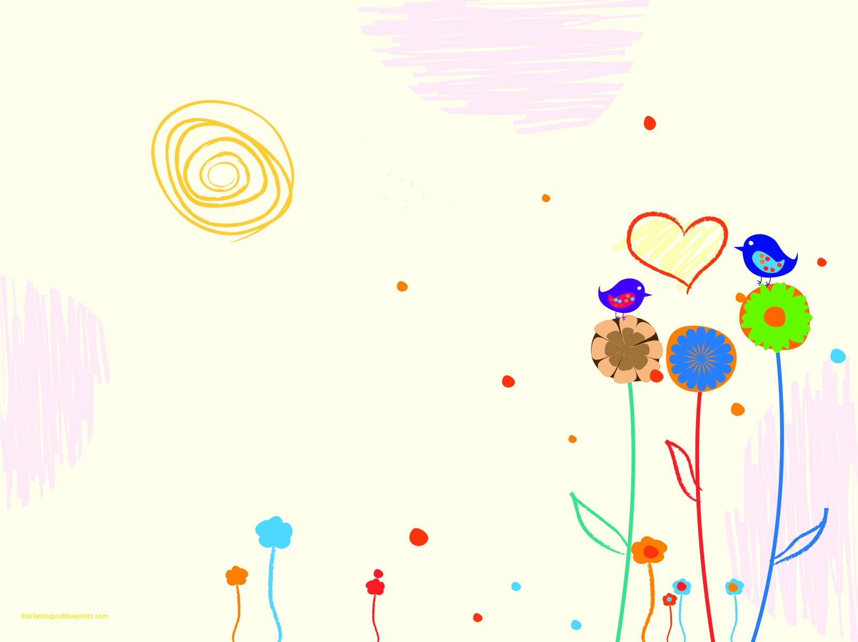

Kể chuyện “ Cả nhà ăn dưa hấu ”

Slide 4
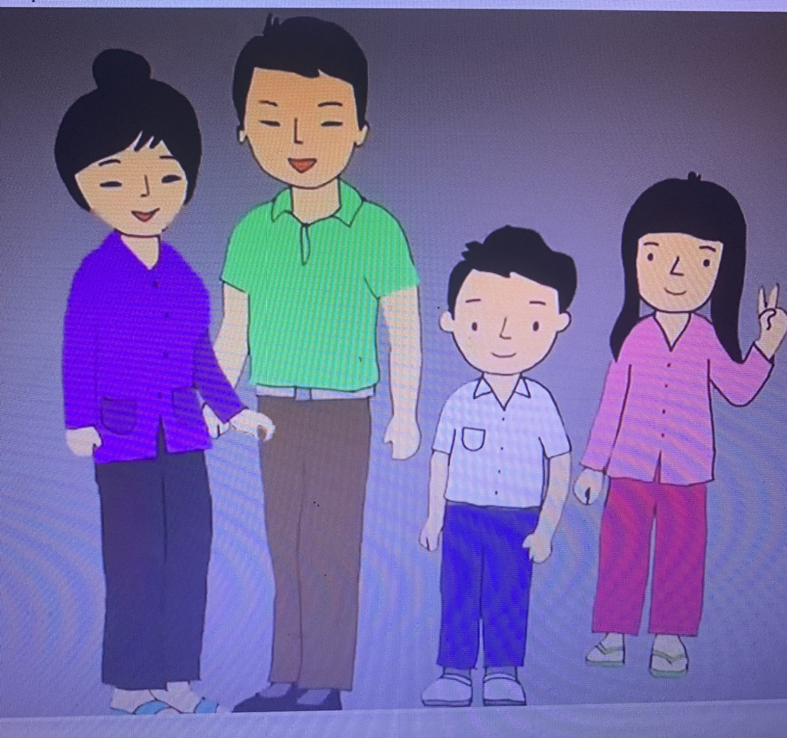
Truyện : Cả nhà ăn dưa hấu

Slide 5
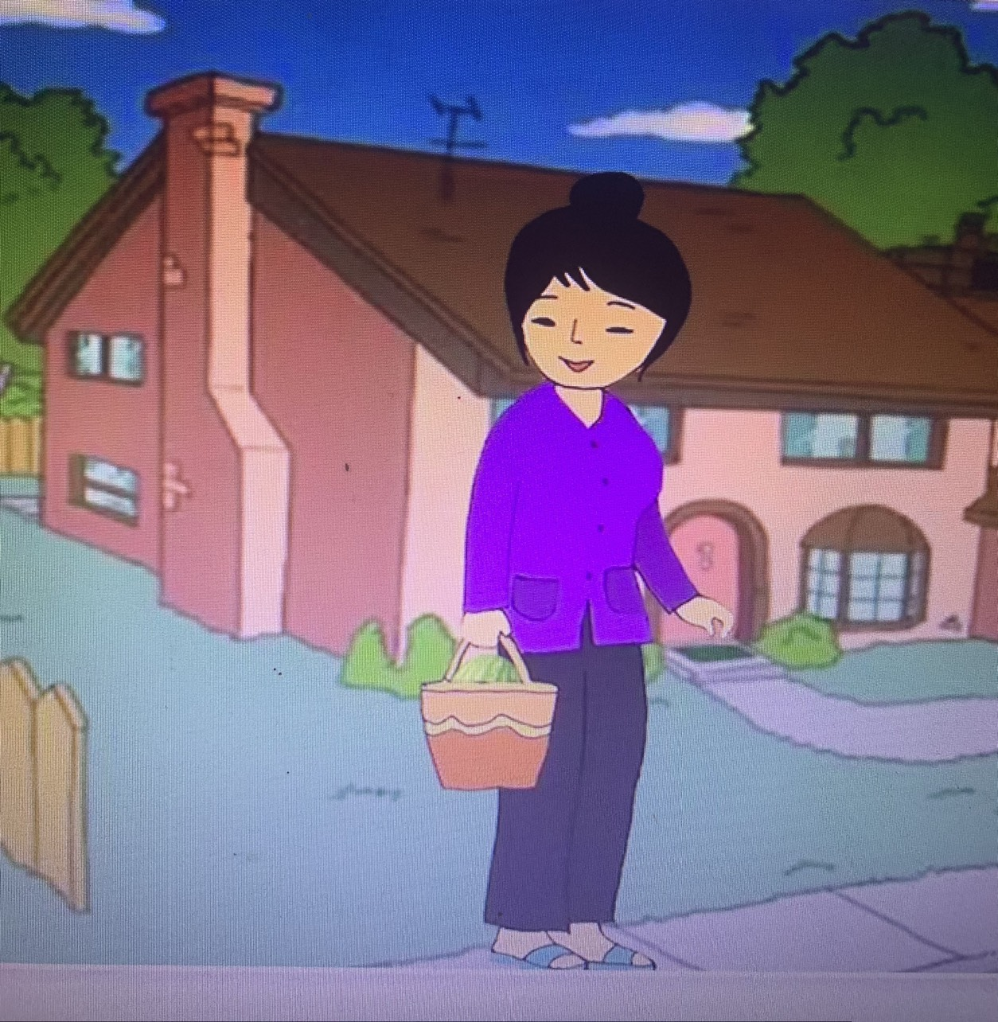

Slide 6
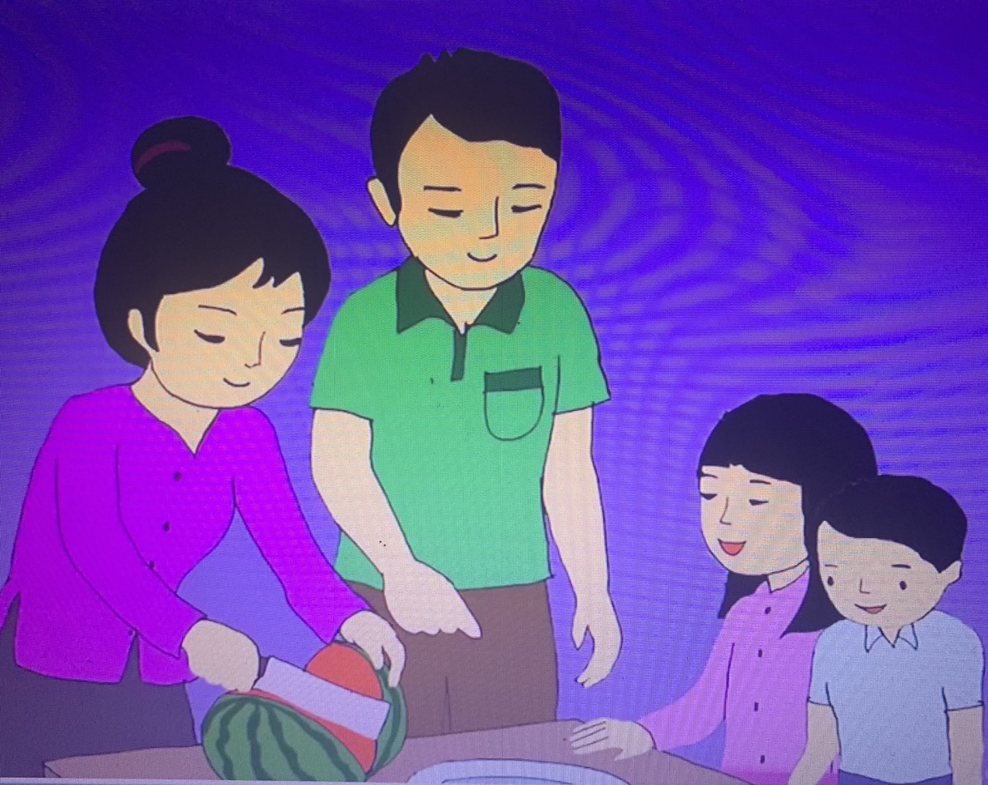

Slide 7
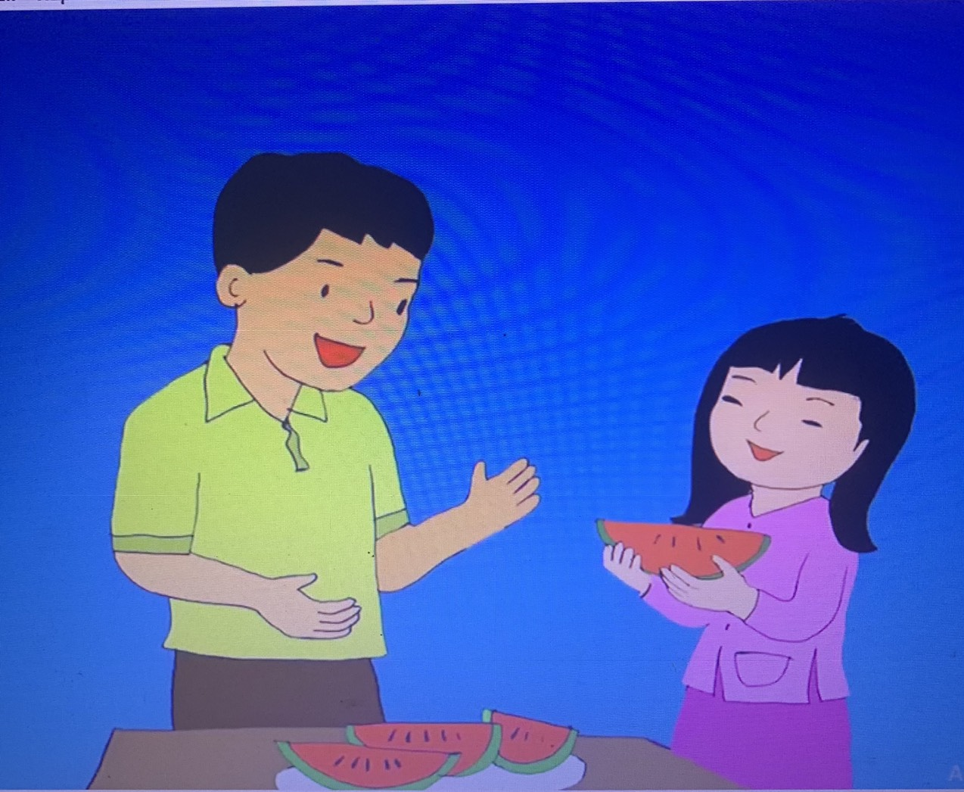

Slide 8
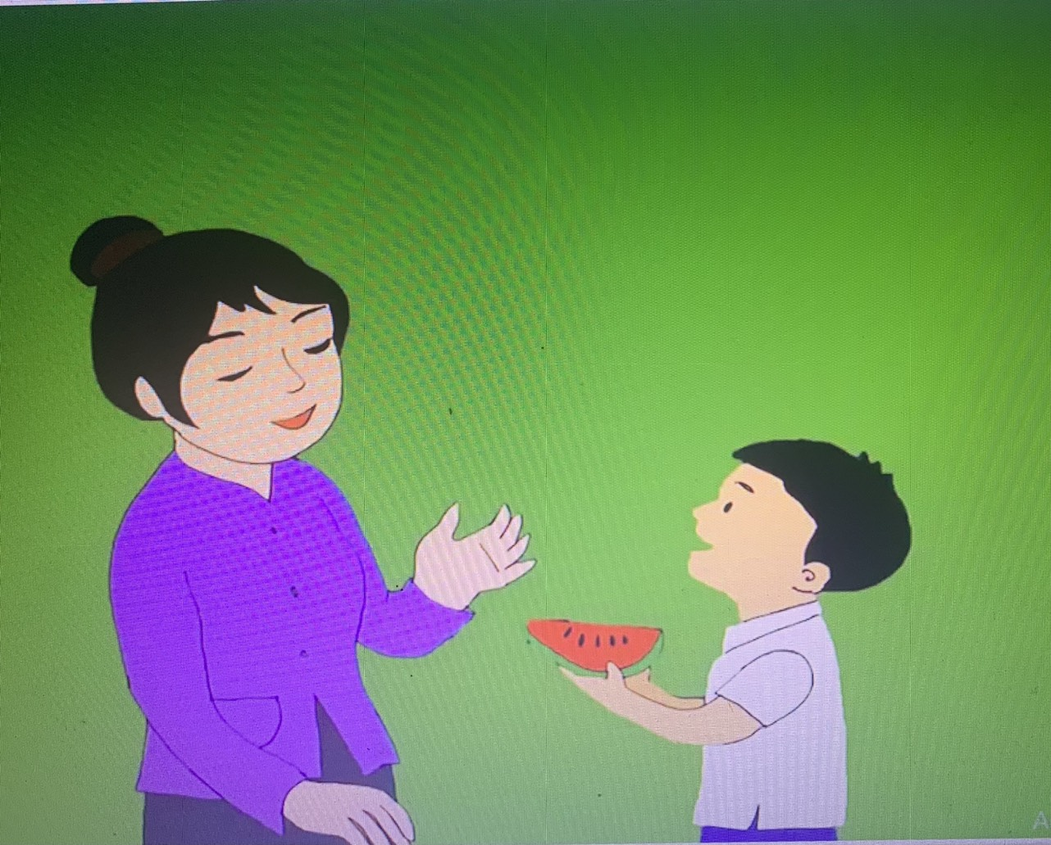

Slide 9
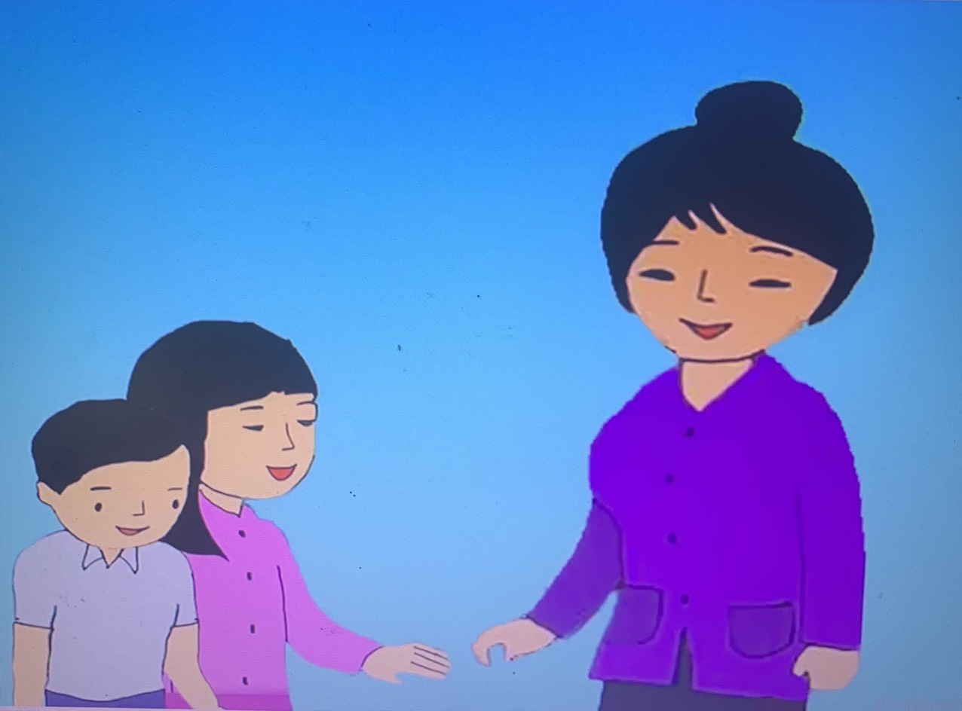

Slide 10
Đàm thoại, trích dẫn
+ Cô kể câu chuyện gì?
+ Trong truyện có những ai?
+ Nhà bạn hùng có ai?
+ Trước khi ăn dưa hấu chị Hoa và bạn Hùng đã làm gì?
=> Mời cả lớp nghe lại câu chuyện lần nữa

Slide 11

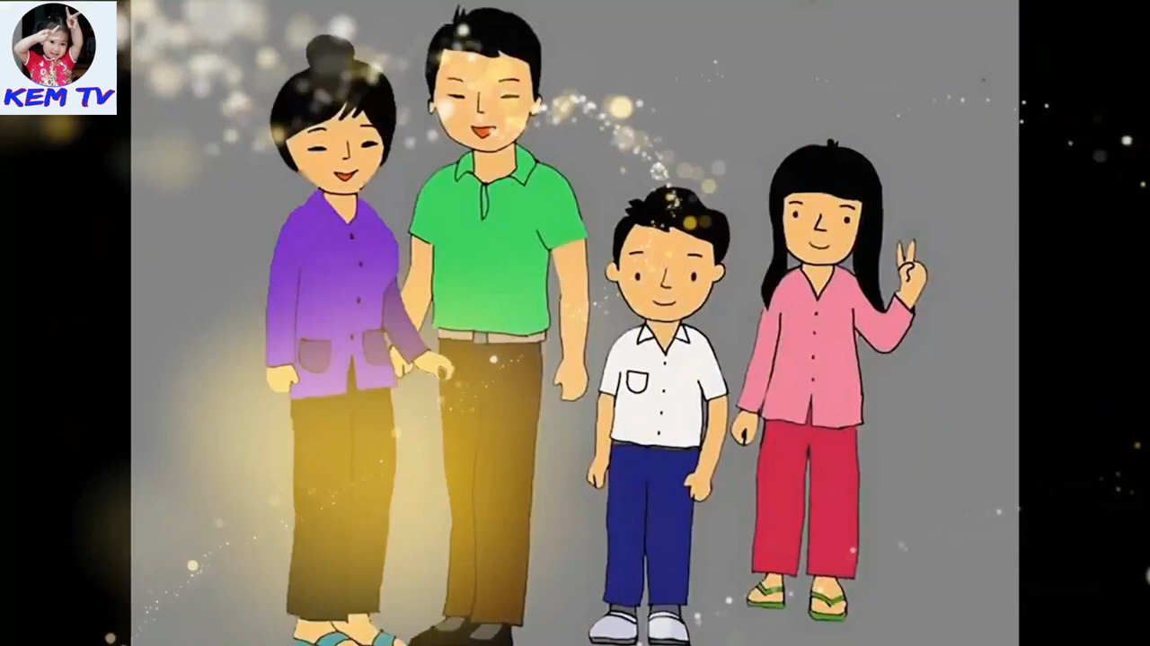

Slide 12
Kết thúc

